Slide 1
Роль Минпромторга РФ в реализации таможенного контроля лекарственных средств, содержащих наркотические средства и их прекурсоры
Студентка группы ЭУ-531 Кострикова Ксения Константиновна

Slide 2
Основным способом осуществления поставок наркотических средств на территорию России является контрабанда
таможенные органы играют ведущую роль в борьбе с контрабандой наркотических средств

Slide 3
Основные нормативно-правовые акты
Решение Коллегии ЕЭК от 21.04.2015 № 30
Договор о Евразийском экономическом союзе от 29.05.2014 года
Постановление Правительства РФ от 05.03.2020 № 230

Slide 4
Правила перемещения физическими лицами лекарственных средств, содержащих наркотические средства и их прекурсоры, через таможенную границу ЕАЭС
ввоз физическим лицом лекарственных средств, содержащих наркотические средства и их прекурсоры
по медицинским показаниям
подтверждающие медицинские документы на русском языке (оригинал или нотариально заверенная копия)
с указанием наименования и количества товара
обязательно таможенное декларирование
заполнение ПТД
пересылка в МПО запрещена

Slide 5
Юридические лица
Перемещают лекарственные средства, содержащие наркотические средства и их прекурсоры на основании лицензии, выданной Мипромторгом России

Slide 6
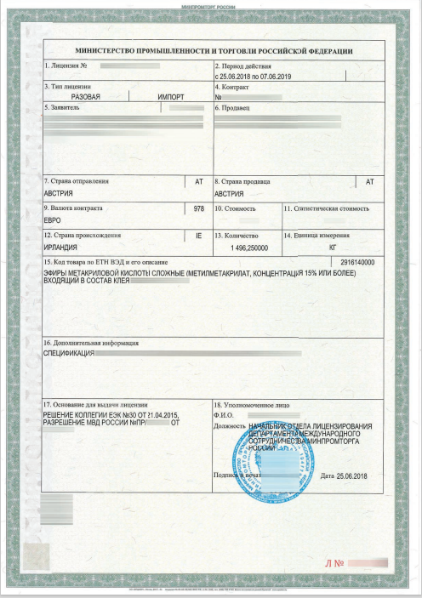
Образец лицензии минпромторга на ввоз прекурсоров на территорию Российской Федерации

Slide 7
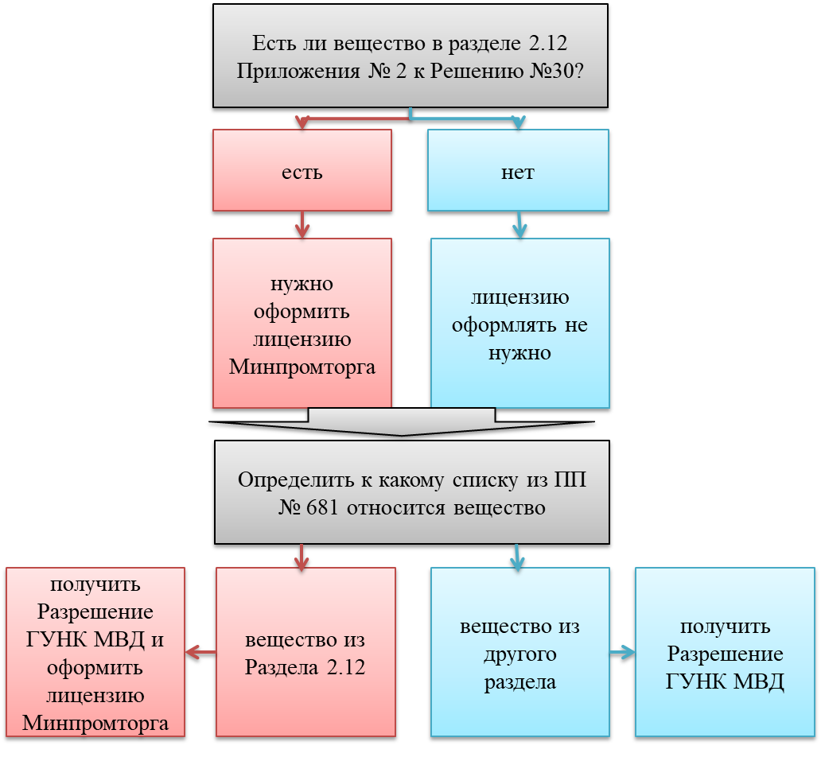
Алгоритм определения участником ВЭД необходимости получения лицензии Минпромторга РФ

